Slide 1
Ermeni Meselesi ve Dağlık Karabağ Sorunu

Slide 2

TÜRKİYE – ERMENİSTAN İLİŞKİLERİ
Türkiye – Ermenistan ilişkilerinin ilk yıllarına bakıldığında Ermenistan’ın bağımsızlığını ilan etmesinden hemen sonra 1920 Gümrü ve 1921 Kars Anlaşmalarını tanımadığını ve bu antlaşmaların yürürlükte olmadığını açıklamıştır.

Slide 3

23 Ağustos 1990’da Ermenistan Parlamentosu’nun kabul ettiği Bağımsızlık Bildirgesi’nin 11.maddesi ‘Batı Ermenistan’ ifadesini ‘Doğu Anadolu Bölgesi’ için kullanmıştır.
Ermenistan Anayasası’nda 13. maddenin 2. paragrafında Ağrı Dağı’nın Devlet Arması’nda kullanıldığı kayıtlıdır.

Slide 4

Türkiye Cumhuriyeti tüm bu gelişmelere rağmen 1991 Eylül’ünde Kafkasya ve Türkistan ülkelerine incelemelerde bulunmak üzere heyet gönderirken Ermenistan’ı da dahil etmiştir.
Türkiye Ermenistan’ın bağımsızlığını 16 Aralık 1991’de tanımış ve Ermenistan’a Türkiye üzerinden insani yardım malzemelerinin ulaştırılmasına olanak sağlamıştır.

Slide 5
Ermenistan’ın Azerbaycan Kelber rayonunu işgal etmesi sonucu ilişkilerde yeni bir dönem başlamıştır. Azerbaycan’a karşı işgal girişimlerini Nisan 1993 başlarında devam ettiren Ermenistan’a, Türkiye saldırılara son verme konusunda uyarmış ve uyarılar dikkate alınmadığı takdirde çıkabilecek olumsuz sonuçlardan sorumlu olmadığını söylemiştir.

Slide 6
Ermenistan tarafından Kelceber (Haritada Nahçivan, Dağlık Karabağ, Kelceber ve Laçin Ermenistan toprağı olarak gösterilmiştir bu bölgede maden yatakları var)3 Nisan 1993’te bütünüyle işgal edilmiştir.
Türkiye Ermenistan’ın bu tavrına karşılık Türkiye – Ermenistan sınır kapısını kapatmıştır.

Slide 7
Dönemin Dışişleri Bakanı Hikmet Çetin’in 5 Nisan 1993’te yaptığı basın açıklamasında, Ermenistan’ın Azerbaycan’a son saldırılarından sonra, Türkiye üzerinden geçmekte olan tüm insanî yardım uçuşlarının da durdurulduğunu, hiçbir uçuşa izin verilmeyeceğini, buna rağmen geçmek isteyen uçakların gerektiğinde ateş açılarak indirileceğini bildirmiştir.

Slide 8
1995’te Ermenistan PKK terörüne destek vermiştir. PKK’nin füzeleriyle bir Türk helikopteri’nin Irak’ın Kuzeyinde düşürülmesinden sonra Genel Kurmay Başkanlığı Genel Sekreteri Erol Özkasnak tarafından yapılan açıklamada, Ermenistan’ın PKK’ya füze temin eden ve gerekli eğitimi veren devletlerden birisi olduğu kesinleşmiş istihbarat kaynaklarıyla belirlenmiştir.

Slide 9
Gelişen süreçte Türkiye Ermenistan’a yönelik adımlar atmış, Ermenistan ise Azerbaycan topraklarının işgale devam etmiş ve saldırgan politikasını da sürdürmüştür. Türkiye’nin Ermenistan sınır kapısını açması gerektiği çünkü bu sayede ekonomik olarak büyük kazançlar sağlanacağı, Ermenilerin Türkiye’ye yönelik olumsuz yaklaşımlarının ortadan kalkacağı ve ABD-AB’nin sınır kapısının açılması konusunda olumlu düşünmesi gerekçeler olarak gösterilmektedir.

Slide 10
Türkiye Ermenistan için Batı’ya açılmada ve ekonomik sorunlarının çözümünde en önemli çıkış kapısıdır. Ayrıca Türkiye Ermenistan için en ucuz, en kısa ve en güvenli çıkış kapısıdır.
Türk tarafı ilişkileri ilerletmek konusunda birçok kez çaba göstermiş, iki ülke arasında ticaretin geliştirilmesi için girişimlerde bulunmuştur. Bazen Azerbaycan’ı bile karşısına alabilecek yaklaşımlarda bulunmuş ama bu çabalar ABD ve AB tarafından görmezlikten gelmektedir.

Slide 11
Türkiye’nin Ermenistan’dan talepleri gayet açıktır:
1. Devlet olarak Ermenistan ve dünya genelinde diğer Ermeniler tarafından, Türkiye’ye yönelik olarak dillendirilen sözde “soykırım” iddialarından, tazminat ve toprak taleplerinden vazgeçilsin.

Slide 12
2. Ermenistan Parlamentosu’nun 23 Ağustos 1990’da kabul ettiği Bağımsızlık Bildirgesi’nin 11. maddesinde, Türkiye’nin Doğu Anadolu Bölgesi için “Batı Ermenistan” ifadesine yer verilmiş, aynı zamanda sözde “Ermeni Soykırımı”nın uluslararası alanda tanınması çabaları vurgulanmıştır. Söz konusu ifadeler Bağımsızlık Bildirgesi’nden çıkartılsın. Bu yöndeki çalışmalardan vazgeçilsin.

Slide 13
3. Ermenistan Anayasası’nın 13. maddesinin 2. paragrafında, Devlet Arması’nda Ağrı Dağı’nın da bulunduğu kayıt altına alınmıştır. Söz konusu hükmün Anayasa metninden çıkartılması zorunludur. Bu hayalden vazgeçilsin.

Slide 14
4. Ermenistan yönetimi, Türkiye ile Ermenistan arasındaki sınırı belirleyen 1920 tarihli Gümrü 1921 tarihli Kars Antlaşmaları’nın yürürlükte olmadığı iddiasını hâlâ savunmaktadır. Bu iddialardan vazgeçilsin.

Slide 15
5. Ermenistan yönetimi, yaklaşık yüzde 20’sini işgal etmiş olduğu Azerbaycan topraklarından çekilsin ve Azerbaycan’a yönelik işgalci politikalardan vazgeçilsin.
6. Türkiye sınırlarını açacaksa Ermenistan’da Azerbaycan – Nahçivan koridorunu açsın.

Slide 16
7. Kaçkınların (göçmenlerin) yurtlarına dönmesi sağlansın. Hiçbir devlet kendisini soykırımla suçlayan, sınırlarını tanımayan, her fırsatta kendisine karşı saldırgan politikasını devam ettiren bir ülke iyi ilişkiler kurmak için çaba sarfetmez. Ermenistan’ın Avrupa’nın göbeğinde Almanya’nın yerinde olduğunu hayal edin. Bu devlet İtalya veya Fransa’nın sınırlarını tanımadığını belirtse, ülkeyi soykırım yapmakla suçlayarak uluslararası kamuoyunu hareketlendirmek istese ve tüm bunlara ek olarak Fransa’nın topraklarının 1/5’ini işgal etmiş olsa bu adı geçen ülkeler Ermenistan ile ilişkilerini geliştirmek için tavizler verir miydi?

Slide 17
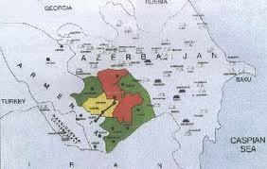
DAĞLIK
KARABAĞ SORUNU

Slide 18
Hazar Havzası, petrol ve doğal gaz rezervleri açısından, zengin bir potansiyele sahip olduğu için, başta denize kıyısı olan Rusya, İran, Azerbaycan, Kazakistan ve Türkmenistan’ı ve bütün uluslararası toplumu yakından ilgilendirmektedir.

Slide 19
Soğuk Savaş sırasında, Hazar havzasındaki kıyı devletler, sadece İran ve SSCB iken bugün bu devletlerin sayısı beşe çıkmış ve 1992’den bu yana Hazar’ın kontrolü ve kaynaklarının nasıl kullanılacağı sorunu, devletleri karşı karşıya getirmiştir.

Slide 20
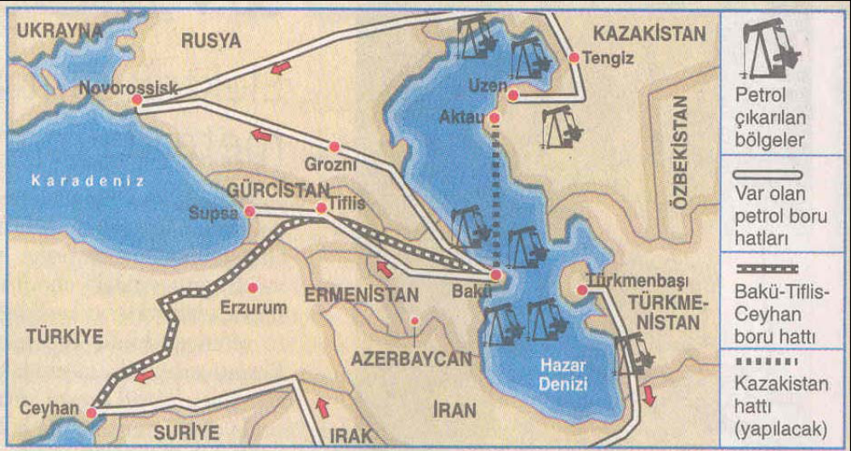
Kazakistan, Türkmenistan, İran ve Azerbaycan tarafından çevrili; 423.300 Km² alanı ile dünyanın en büyük gölü olan Hazar Denizi’nin, Basra Körfezi ve Sibirya rezervlerinden sonra, en büyük petrol ve gaz rezervlerine sahip olduğu tahmin edilmektedir.

Slide 21
Hazar Havzası’nda varlığı kanıtlanmış petrol rezervi 15-40 milyar varil, tahmin edilen petrol rezervi ise 70-150, bazı kaynaklara göre ise 200 milyar varildir. Petrol haricinde ise, varlığı kanıtlanmış rezerv olarak 6.7-9.2 trilyon metreküp, tahmin edilen rezerv olarak ise 8 trilyon metreküp doğal gaz bulunmaktadır. Bölgeye yapılan yabancı yatırımların aynı şekilde devam etmesi ve çıkartılan petrolün dünyaya uygun şartlarda ihraç imkânlarının sağlanması hâlinde, Hazar Havzası’ndaki petrol rezervinin, 2010 yılında 3.9 milyon varil/gün ve doğal gaz miktarının da 201 milyar metreküp/yıla ulaşacağı değerlendirilmektedir.

Slide 22
Dağlık Karabağ Sorunu:
Azerbaycan’a bağlı olan Dağlık Karabağ Özerk Bölgesi, 20 Şubat 1988’de Ermenistan ile birleşmeyi resmen talep etti.
Azerbaycan bu talebi, ulusal çıkarlarına tecavüz olarak nitelendirdi 26 Kasım 1991 tarihinde, Dağlık Karabağ’ın özerklik statüsünü fesh ederek, bölgeyi doğrudan merkezi yönetime bağladığını ilan etmiştir.

Slide 23
Bölge Ermenileri de, bir halk oylamasıyla, bağımsızlık kararı alarak, 1991’de, “Dağlık Karabağ Cumhuriyeti” ni ilan etti.
Bu durum, Azerbaycan ile Ermenistan arasında çatışmaya yol açmış, Azerbaycan topraklarının neredeyse, beşte biri Ermeni güçlerince, işgal edilmiştir.
Yaklaşık altı yıl süren çatışmaların ardından, ateşkesin imzalandığı, 12 Mayıs 1994 tarihine gelinceye kadar, Azerbaycan’ın Dağlık Karabağ bölgesinin dağlık kısmının tamamı, bunun yanında yedi ilçesi daha, Ermenistan silahlı güçleri tarafından işgal edilmiştir.

Slide 24
Günümüzde Ermenistan halen, Azerbaycan’ın %20’lik kısmını, işgal altında bulundurmaya devam etmektedir. 1995’te, Ermenistan hükümeti, Rusya ile imzaladığı anlaşma çerçevesinde, Moskova’ya iki ana üs ve en azından 20 bin askerlik 4.Rus Askeri Birliğini yerleştirmesine izin verdi.

Slide 25
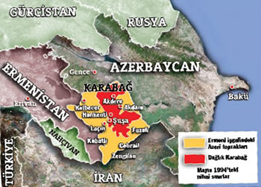
1991-1993 yıllarında, Rusların desteği ile Ermenistan Silahlı Kuvvetleri tarafından işgal edilmiş olup bu işgal günümüzde de sürmektedir.

Slide 26
1991'de Rusya'nın desteğini alan ayrılıkçı yönetim tarafından ilan edilen de facto "Dağlık Karabağ Cumhuriyeti" Ermenistan dahil, hiçbir ülke veya uluslararası kuruluş tarafından tanınmamaktadır.
Bu bölge, Sovyetler Birliği döneminde, 1923'ten 1989'a kadar Dağlık Karabağ Sovyet Sosyalist Özerk Bölgesi (Oblast) adını taşıyordu.

Slide 27
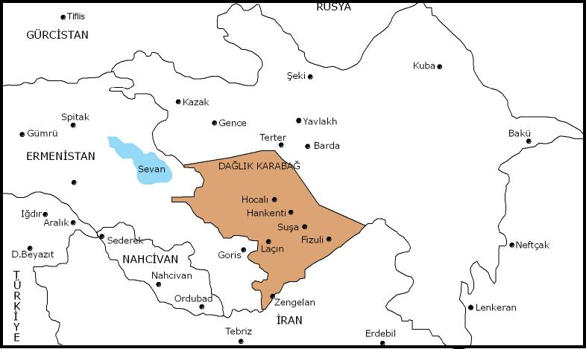
Dağlık Karabağ bölgesi tamamen Azerbaycan toprakları içinde kalmasına rağmen Ermeni ayrılıkçılar Dağlık Karabağ ile Ermenistan arasındaki Azerbaycan'a ait bölgeyi de işgal ederek bir tampon bölge oluşturmayı başarmışlar ve Dağlık Karabağ ile Ermenistan arasında bağlantı kurmuşlardır.

Slide 28
Türkiye, Ermenistan’ın bağımsızlığını tanıyan ilk ülkelerden biri olmuştur (16 Aralık 1991).
Türkiye, bağımsızlığının ardından ekonomik güçlüklerle karşılaşan Ermenistan’a insani yardımda bulunmuştur.

Slide 29
Ancak iki ülke arasında dört temel sebep çerçevesinde diplomatik ilişkilerin tesis edilmesi bugüne dek mümkün olmamıştır. Bu sebepler aşağıda sıralanmaktadır:
1) Ermenistan Bağımsızlık Bildirisi ve Anayasası’nda Türkiye’nin toprak bütünlüğünü sorgulayan ifadeler yer almaktadır.
Ermenistan Bağımsızlık Bildirisi’nin 11. maddesinde Türkiye’nin Doğu Anadolu bölgesine atıfla “The Republic of Armenia stands in support of the task of achieving international recognition of the 1915 Genocide in Ottoman Turkey and Western Armenia” ifadesi, Ermenistan Anayasası’nın giriş bölümünde Ermenistan Bağımsızlık Bildirisinde kayıtlı ulusal hedeflerin Ermeni Devleti’nin temel ilkeleri olduğu beyanı, yine Ermenistan Anayasası’nın 13. maddesinin 2. paragrafında Devlet Arması’nda AĞRI DAĞI’NIN bulunduğu kaydı yer almaktadır.

Slide 30
2) Ermenistan, Sovyetler Birliği’nin halefi olarak, Türkiye ile Sovyetler Birliği arasında sınırı belirleyen 1921 Kars-Gümrü Antlaşması’nın yürürlükte olmadığını savunmaktadır.

Slide 31
HOCALI KATLİAMI
1991 yılında Azerbaycan Parlamentosu’nun halktan gelen baskılar karşısında Dağlık Karabağ’ın özerk bölge statüsünü ilga etmesine karşılık Dağlık Karabağ Parlamentosu bir referandum düzenleyerek cevap vermiştir. Çoğunluğu Ermenilerin oluşturduğu bölgede referandum sonucunda Dağlık Karabağ Parlamentosu bağımsızlığını ilan etmiştir. 1992’de Sovyet birlikleri de bölgeden çekilmiştir.

Slide 32
Hocalı’da gerçekleştirilen katliama giden süreçte, Ermenileri Rusların desteklediği yönünde ciddi bulgular bulunmaktadır. Ermeni gönüllülerden oluşan silahlı gruplar Karabağ’a yerleştirilmiştir. Ardından Gorbaçov, 25 Temmuz 1990’da yayımladığı bir kanun ile SSR (Sovyet Sosyalist Cumhuriyeti) kanunları dahilinde olmayan silahlı grupların kurulmasını yasaklamış ve kanunsuz olarak saklanan silahlara el konulmasını sağlamıştır. Bu kanunla birlikte Azerbaycan’ın bütün bölgelerinde av silahları da dahil olmak üzere silahlar toplanmış, Dağlık Karabağ’da ise bu görev Rus askerleri tarafından yerine getirilmiştir.

Slide 33
1990 yılının Ağustos ve Eylül aylarında Ermeniler saldırılarını doğrudan Azerilere yöneltmeye
başlamışlar, otobüs baskınları, yol kesme gibi terör eylemlerine kalkışmışlardır. 1990 yılı başlarında yaklaşık 186 bin Azeri, Ermenistan’dan Azerbaycan’a gitmeye zorlanmıştır. Ekim 1991’de ilk Azeri köyü Ermenilerce ele geçirilmiştir. Hocalı Katliamı, Rus askerlerinin desteğiyle 25–26 Şubat 1992’de Hocalı’ya ulaşan Ermeni kuvvetlerince gerçekleştirilmiştir. Rusya olaylarla ilgisinin olmadığını iddia etse de, Rus ordusuna ait 366. alayın 1991’in sonbaharından beri Ermenilerin safında savaştığı, alaydan kaçan dört askerce doğrulanmıştır.

Slide 34
HOCALI KATLİAMI
10 bin nüfuslu Hocalı’da olaylar sırasında yaklaşık 3.000 Azeri bulunmaktaydı. Saldırıda ölenler hakkında verilen resmi rakam 613 kişi olmakla birlikte, katledilen toplam Azeri sayısının 1.300 kişi olduğu söylenmektedir. Saldırılar sırasında Hocalı’da yaşayan Ahıska Türkleri de evlerinde yakılarak öldürülmüştür. Kadın, çocuk ve yaşlılar da dahil olmak üzere siviller katledilmiştir. Katliamın ilk gecesinde sekiz aile bütün fertleriyle öldürülmüş, 700’den fazla çocuk anne ya da babasını kaybetmiştir. Yaralılar ise 1.000’in üzerindedir.

Slide 35
Gelişmelere seyirci kalan BM ve Batılı devletler, Ermenilerin yaptıkları katliamlara ve işgal hareketlerine ciddi bir tepki göstermemişlerdir. Ermenilerin Mayıs 1992’de Nahçıvan’a saldırmalarından sonra Türkiye 1921 Kars Anlaşması çerçevesinde bölgeyi korumak için askerî müdahalede bulunabileceğini açıklamıştır. Uluslararası toplum, ancak Ermenilerin nüfusu 60 binden fazla olan Kelbecer’e saldırmasıyla harekete geçti. BMGK, 822 sayılı kararı ile Ermeni kuvvetlerinin işgal altındaki topraklardan çekilmesini istedi, ancak bu sonuç vermedi. Kararın ardından AGİT bünyesinde arabuluculuk çalışmaları başlatıldı.

Slide 36
1994 yılında iki taraf arasında ateşkes ilan edilmiştir. Savaş sonrası çözüme kavuşturulamayan bir diğer sorun da, ülke içerisinde yerinden edilen ya da sığınmacı durumuna düşen bir milyon civarı Azeri’dir. Bunların büyük bir çoğunluğu Azerbaycan sınırları dahilinde yaşamaktadırlar.
Azerbaycan nüfusunun %10’undan fazlası ülke içinde yerinden edilmiş sığınmacılardan oluşmaktadır ki bu, kişi başına dünyada yerinden edilmiş en büyük nüfus hareketlerinden biri anlamına gelmektedir.

Slide 37
Bu insanlar hâlâ Ermenilerce işgal edilen topraklarda bulunan evlerine geri dönmeyi beklemektedirler. Azerbaycan Cumhuriyeti’nde yaşadığı yeri terk etmek zorunda kalan veya başka ülkelerden Azerbaycan’a gelen Azerbaycan vatandaşları, Azerbaycan hükümeti tarafından “göçkün” olarak adlandırılmaktadır. Sorunlarına hâlâ kalıcı çözümler bulunamayan göçkünler; mesken, iş, yiyecek, sağlık, eğitim ve can güvenliği gibi birçok sorunla karşı karşıyadırlar. Bu kişiler Bakü ve çevresinde, zor koşullar altında çadırlarda, barakalarda, okul ve yurtlarda, pansiyonlarda, dükkanlarda, yük vagonlarında, hatta yol kenarlarında yaşam mücadelesi vermektedirler.

